Slide 1
Игра «СКАЗКА ПОТЕрЯЛАСЬ!» автор: Акуличева Н.Н. воспитатель СП детский сад «Ромашка» ГБОУ СОШ с. Красносмарское

Slide 2
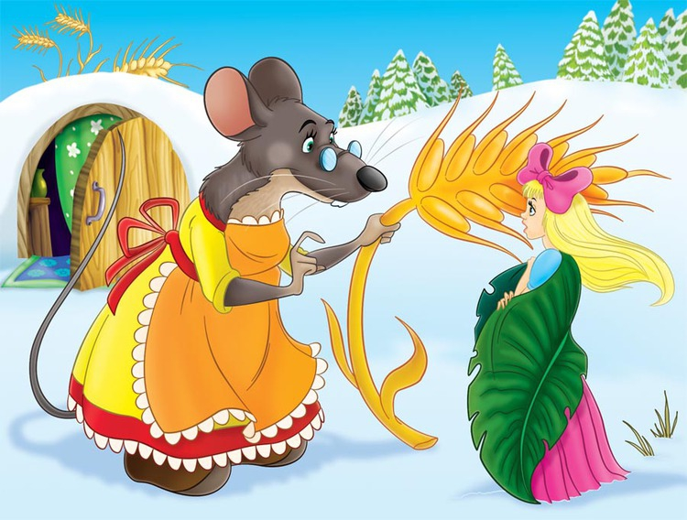

Slide 3
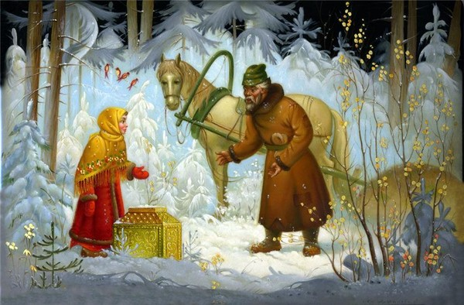

Slide 4
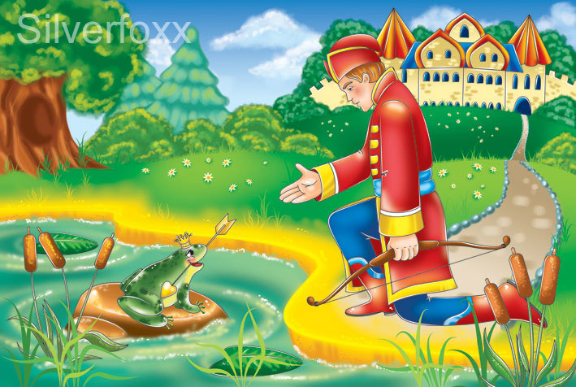

Slide 5


Slide 6
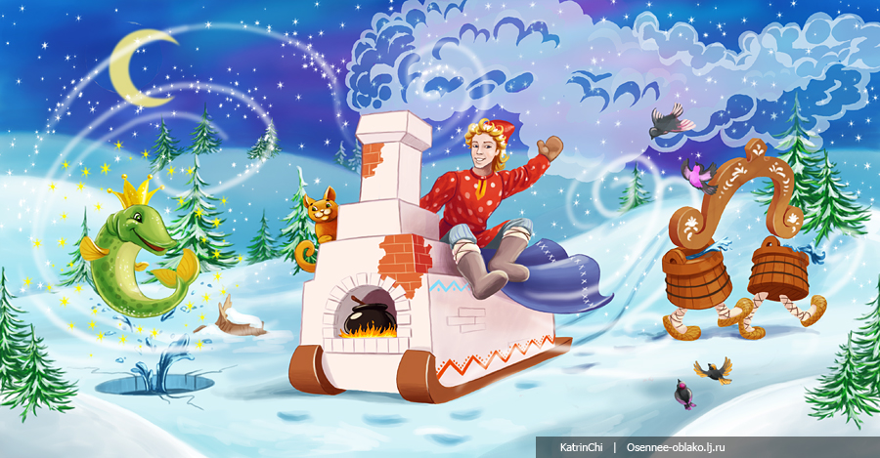

Slide 7


Slide 8
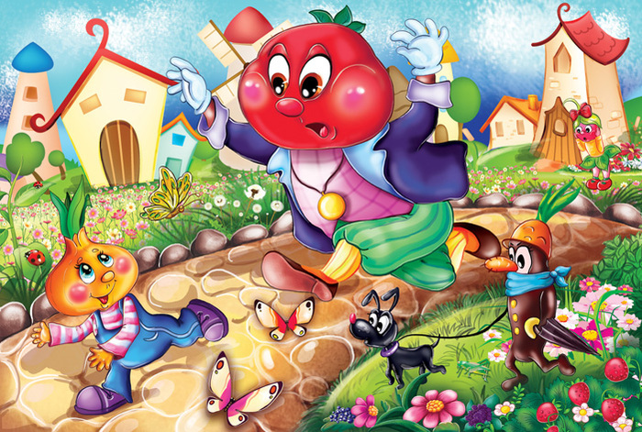

Slide 9
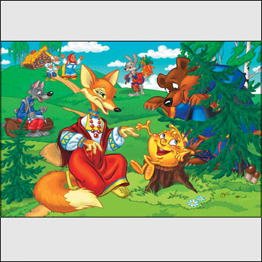

Slide 10


Slide 11
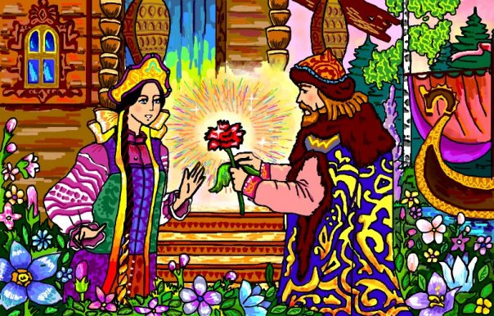

Slide 12


